Slide 1
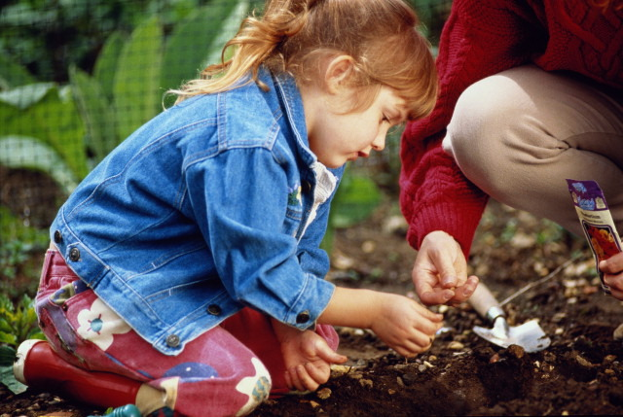
SEMBRANDO EN DIOS

Slide 2
Mateo 6:21
²¹“Porque donde esté vuestro tesoro, allí estará también vuestro corazón.”

Slide 3
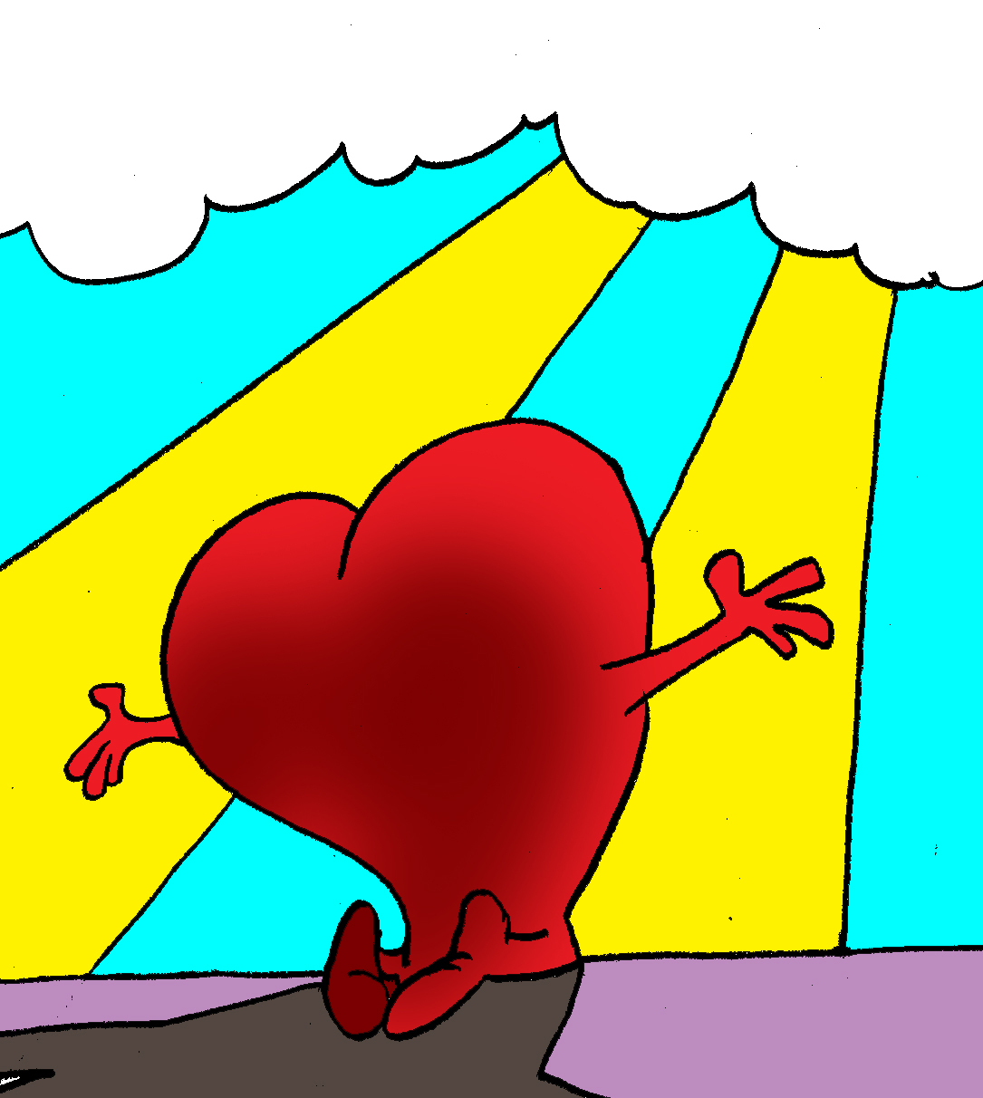

Slide 4
Un mayordomo es una persona encargada de administrar y cuidar los bienes que son propiedad de otra persona.

Slide 5
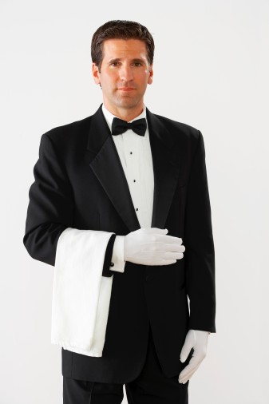

Slide 6
Dios ha hecho al hombre administrador de todo lo que le ha dado. El hombre en su orgullo y soberbia ha hecho un mal uso de lo que Dios le dio.

Slide 7
El cristiano que ha decidido vivir imitando a Jesús entiende que para que Dios sea el dueño de su corazón también lo debe ser de sus posesiones.

Slide 8
Mateo 6:19-21
¹⁹“No os hagáis tesoros en la tierra, donde la polilla y el orín corrompen, y donde ladrones minan y hurtan;

Slide 9
²⁰sino haceos tesoros en el cielo, donde ni la polilla ni el orín corrompen, y donde ladrones no minan ni hurtan.

Slide 10
²¹ Porque donde esté vuestro tesoro, allí estará también vuestro corazón.”

Slide 11
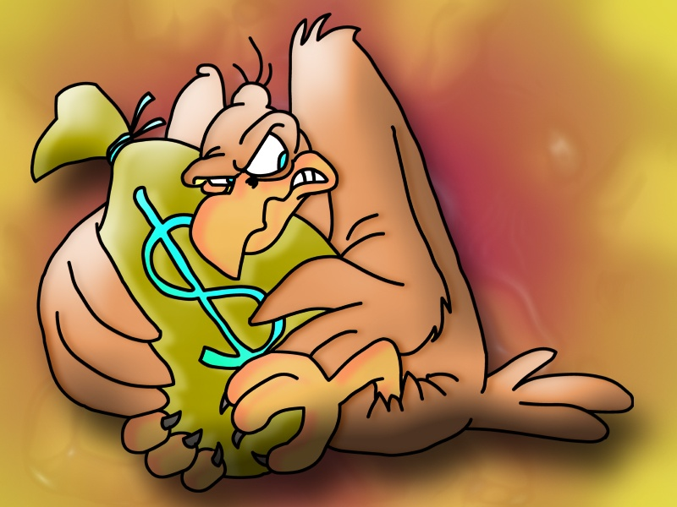

Slide 12
^{LOS} DIEZMOS :
EL 10% DE LO QUE GANAMOS ES DE DIOS.

Slide 13
Malaquías 3:7-12
⁷ “Desde los días de vuestros padres os habéis apartado de mis leyes, y no las guardasteis.

Slide 14
…Volveos a mí, y yo me volveré a vosotros, ha dicho el Señor de los ejércitos. Mas dijisteis: ¿En qué hemos de volvernos?

Slide 15
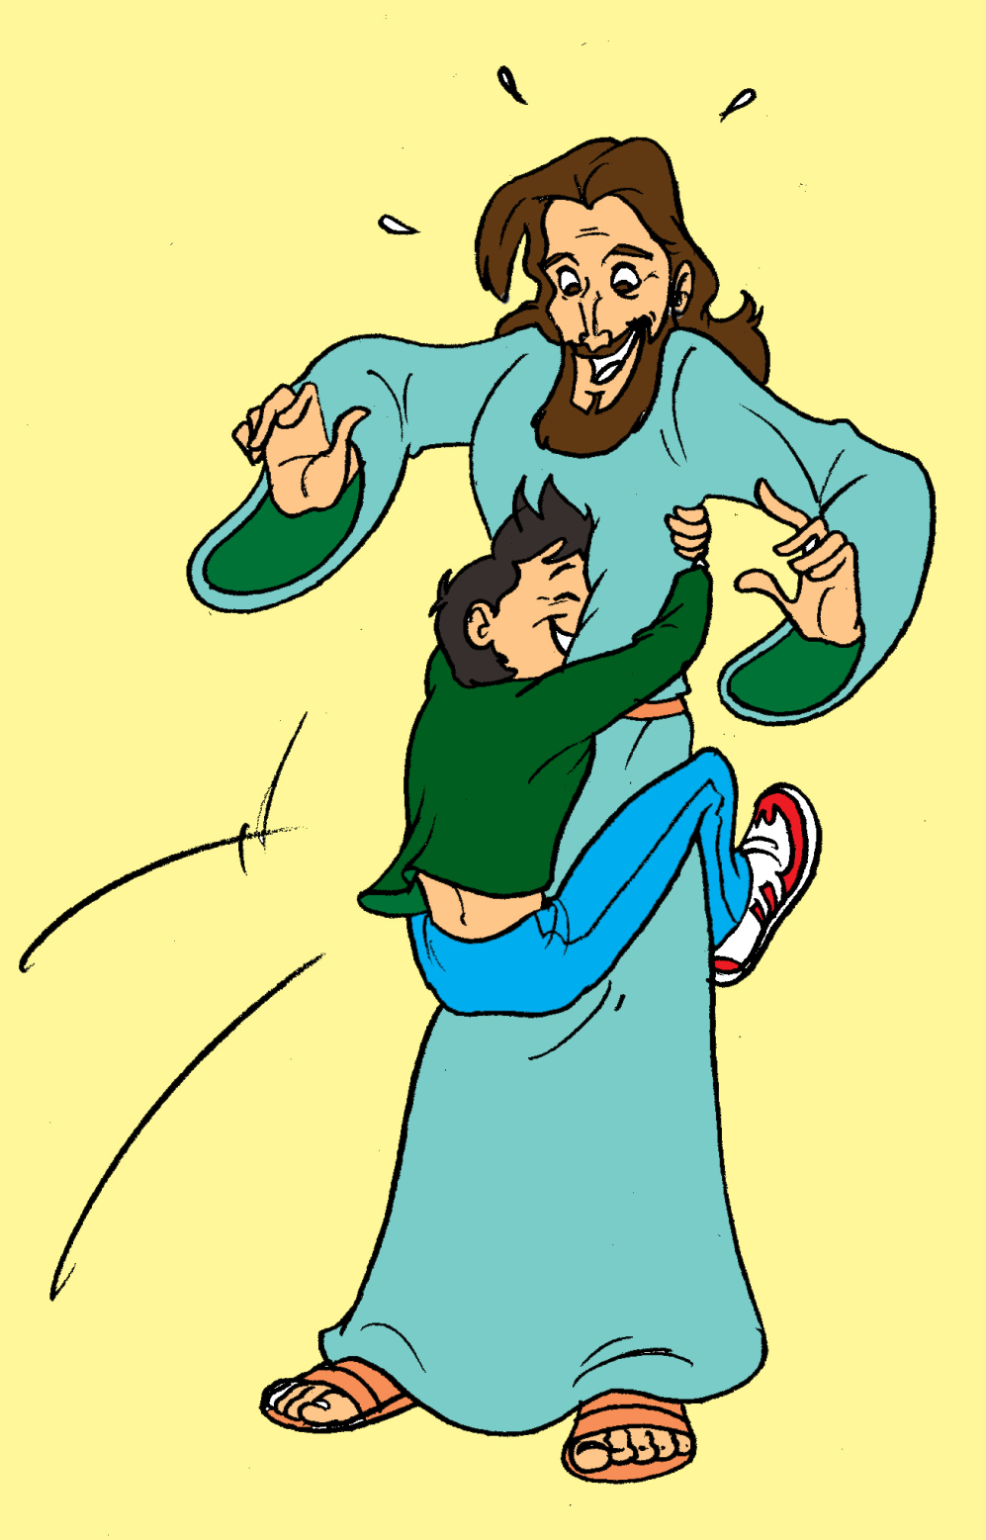

Slide 16
⁸¿Robará el hombre a Dios? Pues vosotros me habéis robado. Y dijisteis: ¿En qué te hemos robado? En vuestros diezmos y ofrendas.

Slide 17
⁹ Malditos sois con maldición, porque vosotros, la nación toda, me habéis robado.

Slide 18
¹⁰ Traed todos los diezmos al alfolí y haya alimento en mi casa;

Slide 19
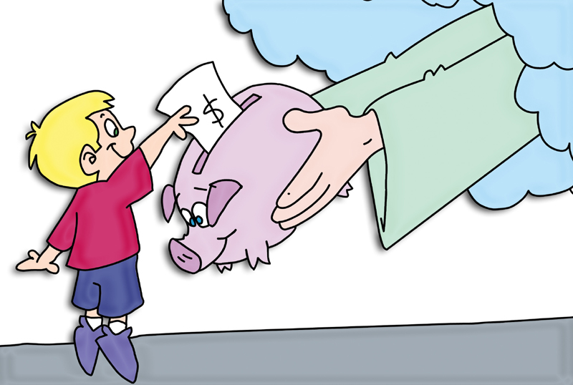

Slide 20
…y probadme ahora en esto, dice el Señor de los ejércitos, si no os abriré las ventanas de los cielos,

Slide 21
…y derramaré sobre vosotros bendición hasta que sobreabunde.

Slide 22
¹¹ Reprenderé también por vosotros al devorador, y no os destruirá el fruto de la tierra,

Slide 23
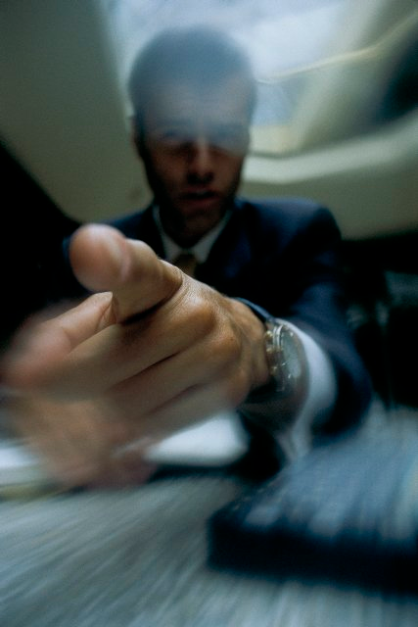
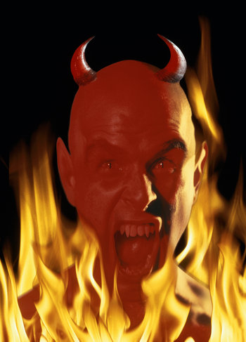

Slide 24
…ni vuestra vid en el campo será estéril, dice el Señor de los ejércitos.

Slide 25
¹² Y todas las naciones os dirán bienaventurados; porque seréis tierra deseable, dice el Señor de los ejércitos.”

Slide 26
LA OFRENDA:
OFRECER A DIOS POR AMOR , UN EJEMPLO GRANDE ES LA OFRENDA
DE LA VIUDA.

Slide 27
Marcos 12:42-44
Y como vino una viuda pobre, echó dos blancas, que son un maravedí. Entonces llamando á sus discípulos, les dice: De cierto os digo que esta viuda pobre echó más que todos los que han echado en el arca: Porque todos han echado de lo que les sobra; mas ésta, de su pobreza echó todo lo que tenía, todo su alimento.(RVA)

Slide 28
OFRENDA EXTRAORDINARIA
ES DAR A OTROS POR AMOR A DIOS.
EL BUEN SAMARITANO ES
LO QUE DIOS QUIERE DE NOSOTROS.

Slide 29
Lucas 10:33-35
Mas un Samaritano que transitaba, viniendo cerca de Él, y viéndole, fué movido á misericordia; Y llegándose, vendó sus heridas, echándoles aceite y vino; y poniéndole sobre su cabalgadura, llevóle al mesón, y cuidó de Él. Y otro día al partir, sacó dos denarios, y diólos al huésped, y le dijo: Cuídamele; y todo lo que de más gastares, yo cuando vuelva te lo pagaré.

